Slide 1









BỘ GIÁO DỤC VÀ ĐÀO TẠO
TRƯỜNG ĐẠI HỌC SƯ PHẠM KỸ THUẬT TP. HỒ CHÍ MINH
KHOA ĐIỆN – ĐIỆN TỬ
BỘ MÔN KĨ THUẬT MÁY TÍNH - VIỄN THÔNG
BÁO CÁO ĐỒ ÁN TỐT NGHIỆP
ĐỀ TÀI: THIẾT KẾ HỆ THỐNG ĐỊNH VỊ TRONG NHÀ KHO
BẰNG SÓNG BLE (BLUETOOTH LOW ENERGY)
GVHD : Ph.D TRƯƠNG NGỌC SƠN
SVTH : PHAN NGỌC ANH : 20139060
NGUYỄN TRÍ BAN : 20139062
TP.HCM 6/2024
Indoor Positioning System
1

Slide 2
NỘI DUNG
I
ĐẶT VẤN ĐỀ
II
GIẢI QUYẾT VẤN ĐỀ
III
KẾT QUẢ - ĐÁNH GIÁ
KẾT LUẬN - HƯỚNG PHÁT TRIỂN
IV
Indoor Positioning System
2

Slide 3

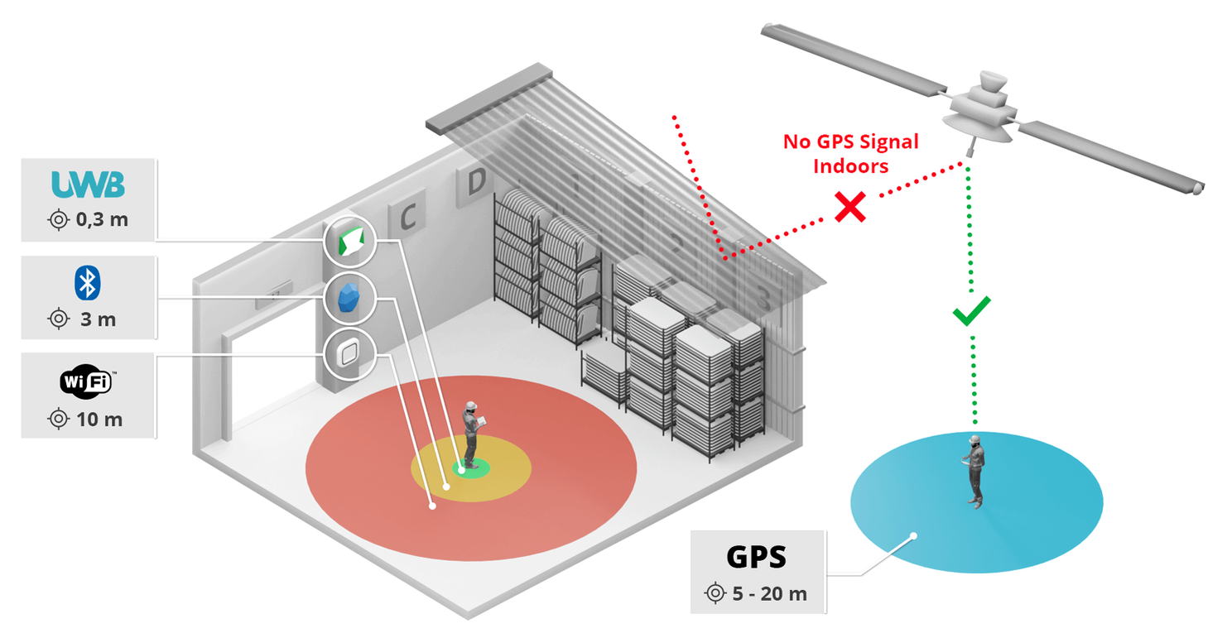
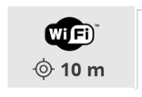

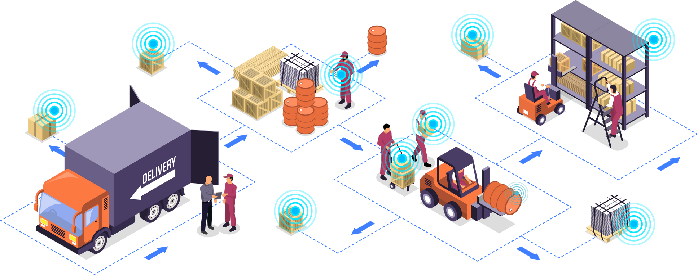
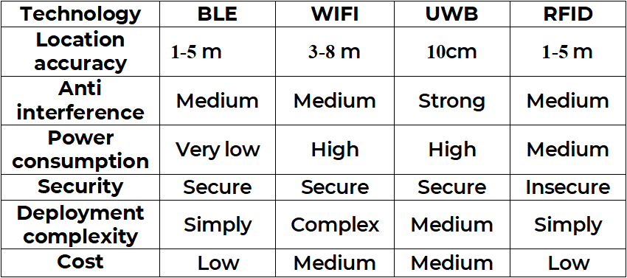
I. ĐẶT VẤN ĐỀ
LÝ DO CHỌN ĐỀ TÀI
GPS trong các ứng dụng định vị trong nhà không quá chính xác.
1-5 m
10-30cm
Xét về độ chính xác và tiết kiệm năng lượng thì BLE tương đối phù hợp.
1-3 m
3-8 m
Trong nhà kho có nhiều loại vật thể cần xác định vị trí.
Indoor Positioning System
3

Slide 4
I. ĐẶT VẤN ĐỀ
MỤC TIÊU ĐỀ TÀI
Xây dựng phần cứng gồm các bộ thu và phát BLE có khả năng tính vị trí vật thể trong nhà kho.
Xây dựng phần cứng: gồm có 4 thiết bị phát BLE, 2 thiết bị thu BLE và 1 gateway
Thực nghiệm ở không gian tối đa là 9x15m
Vị trí được tính dựa trên thuật toán trilateration.
Website thực hiện hiển thị vị trí với tỉ lệ sai số từ 1->5m.
Xây dựng website có khả năng hiển thị vị trí vật thể.
Thực hiện kiểm tra tính ổn định và độ chính xác của hệ thống.
Indoor Positioning System
4

Slide 5
KẾT THÚC PHẦN I
Indoor Positioning System
5

Slide 6
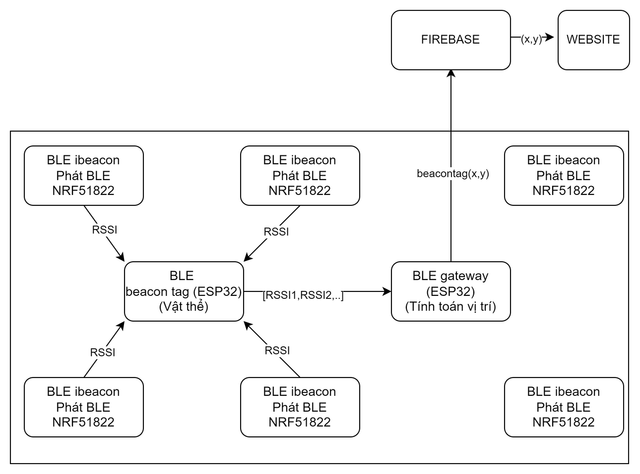
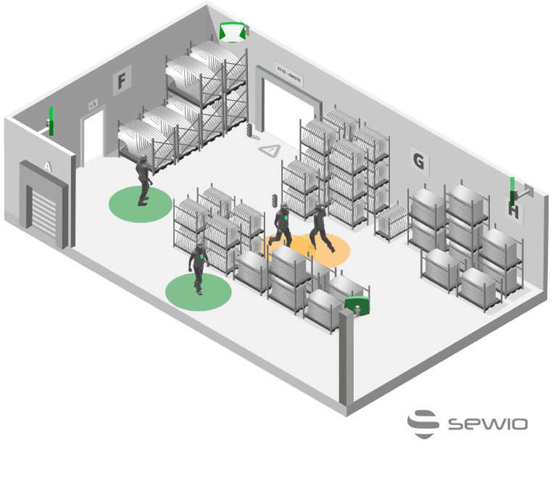

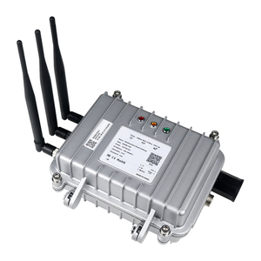

II. GIẢI QUYẾT VẤN ĐỀ
SƠ ĐỒ KHỐI HỆ THỐNG
TAG
Indoor Positioning System
6

Slide 7
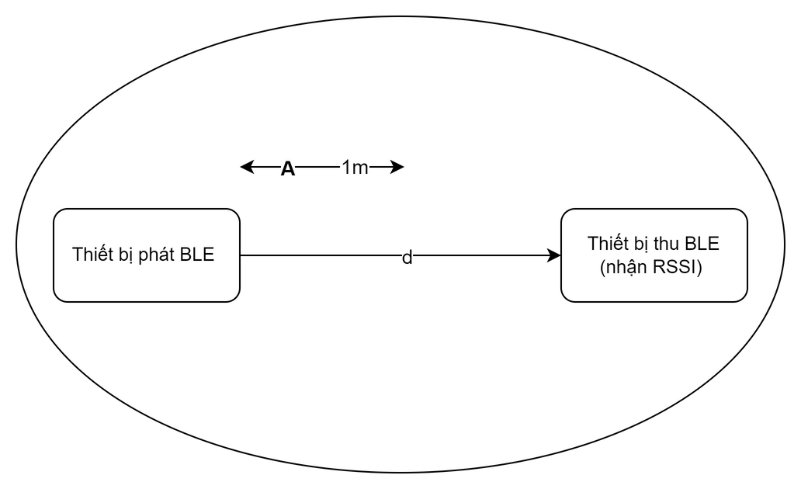
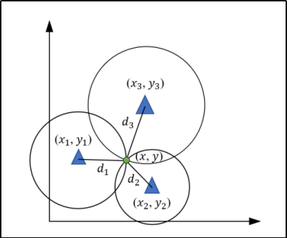
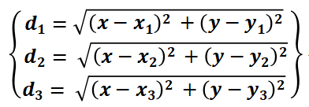
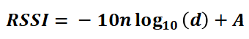
II. GIẢI QUYẾT VẤN ĐỀ
THUẬT TOÁN TRILATERATION
Vật thể (x,y)
Indoor Positioning System
7

Slide 8
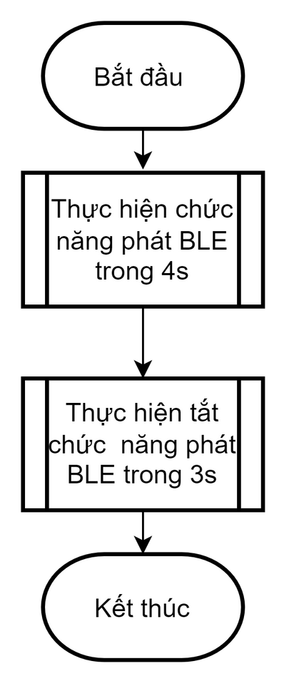
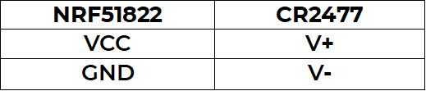
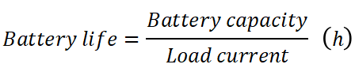
II. GIẢI QUYẾT VẤN ĐỀ
THIẾT KẾ BLE IBEACON
Lưu đồ chức năng
Sơ đồ kết nối chân
(1000mAh)
(0.1mA)
≈ 417 ngày
Indoor Positioning System
8

Slide 9
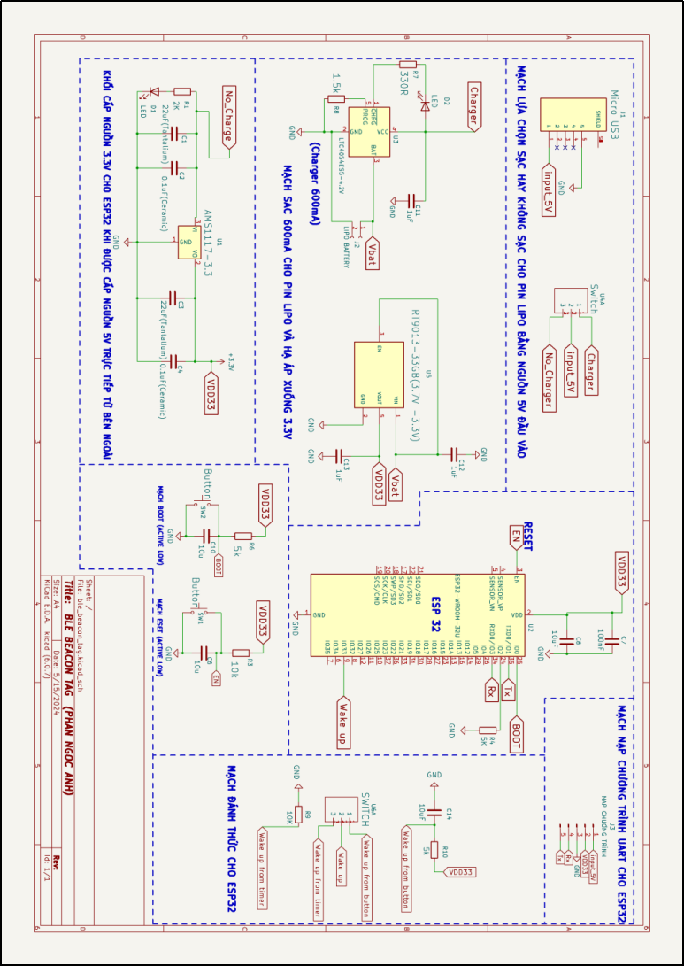
II. GIẢI QUYẾT VẤN ĐỀ
THIẾT KẾ BLE BEACON TAG
Cấp nguồn 5V- 3.3V
Mạch sạc pin
Hạ nguồn cho pin 3.7V- 3.3V
ESP32 Wroom 32 U
Mạch wake up
Sơ đồ nguyên lý BLE beacon tag
Indoor Positioning System
9

Slide 10
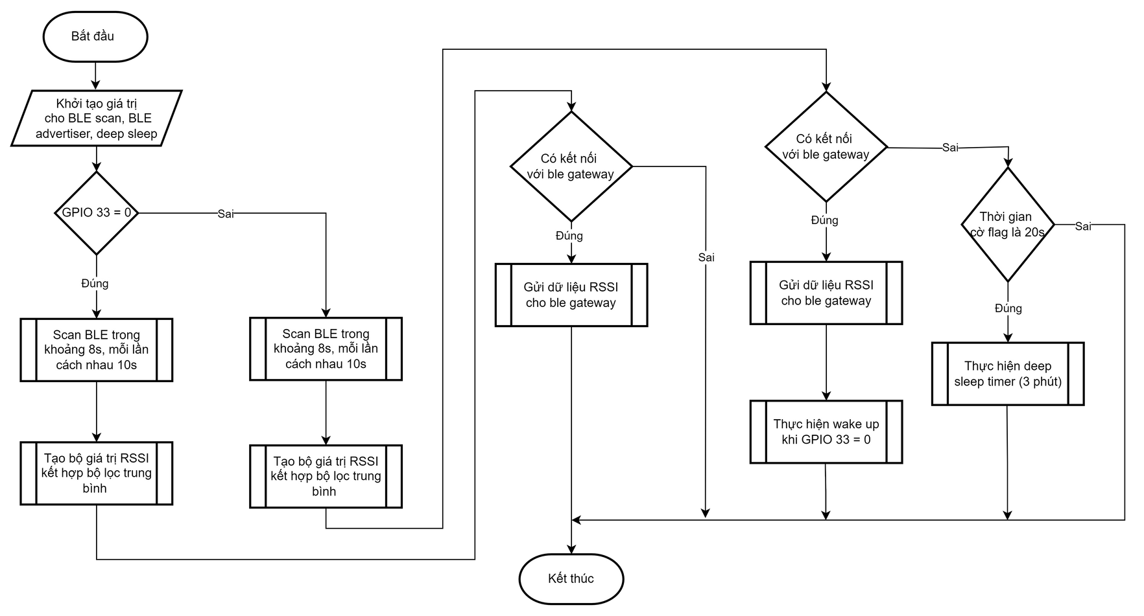
II. GIẢI QUYẾT VẤN ĐỀ
THIẾT KẾ BLE BEACON TAG
Lưu đồ chức năng
Indoor Positioning System
10

Slide 11
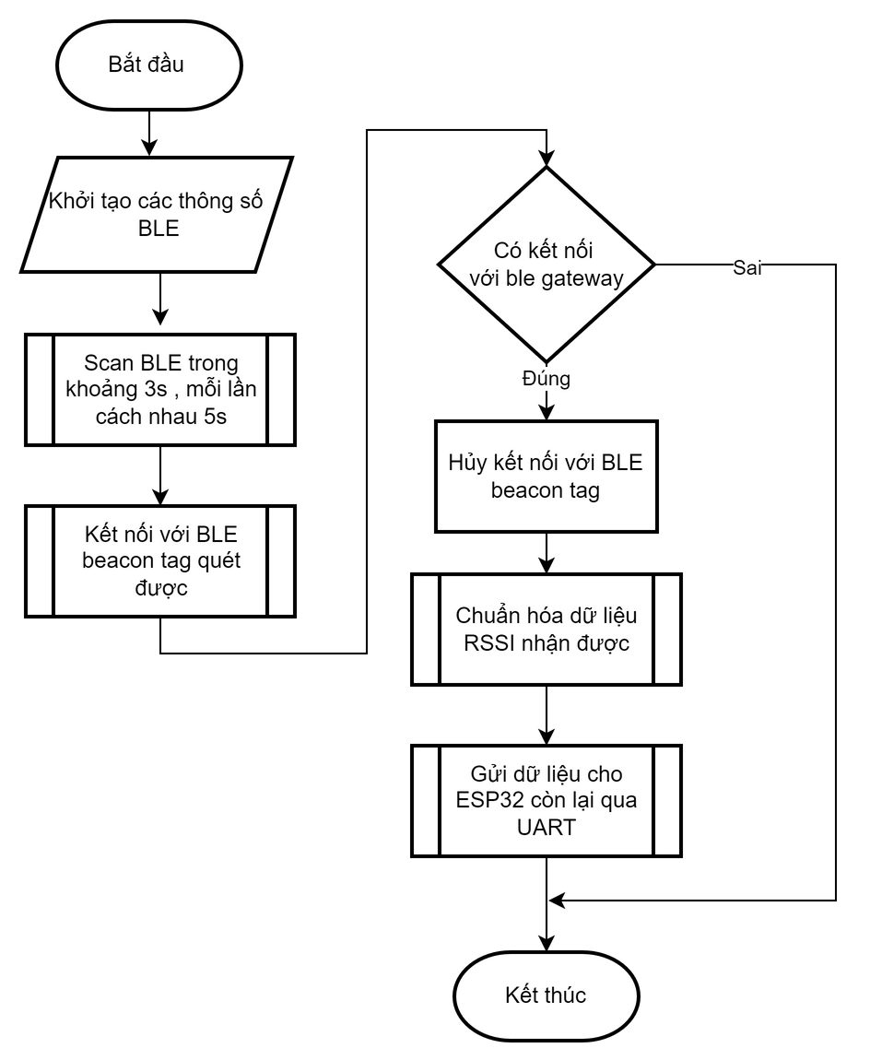
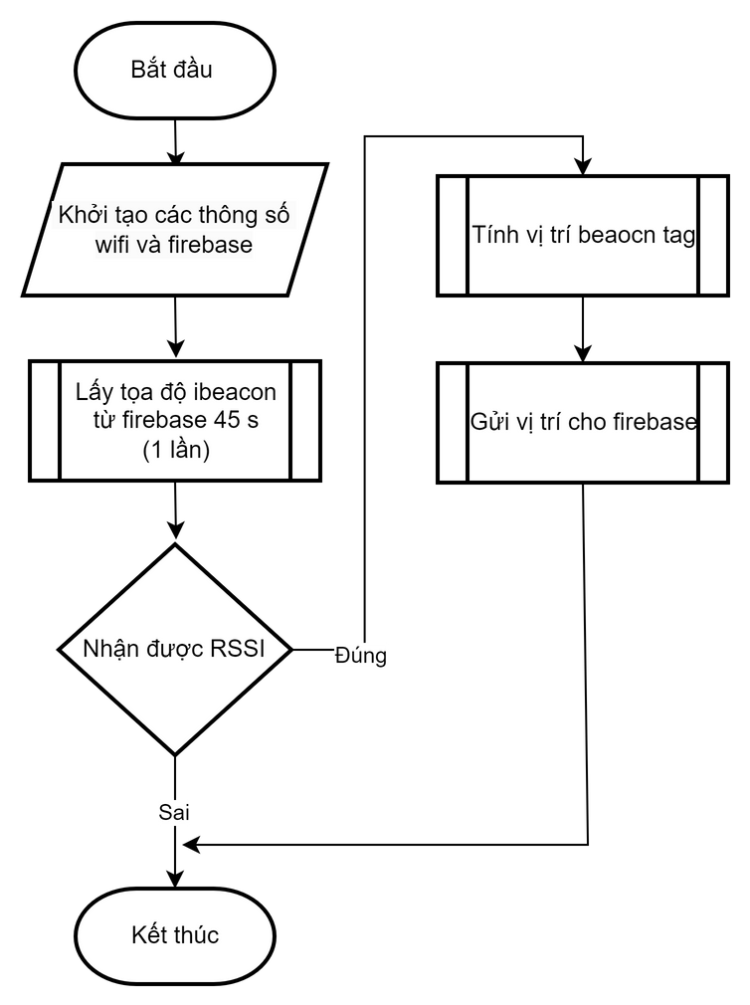

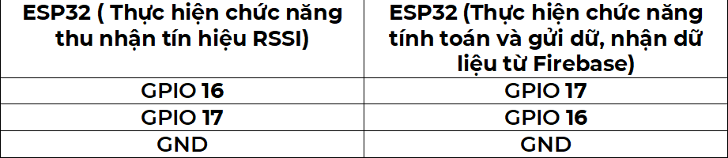
II. GIẢI QUYẾT VẤN ĐỀ
THIẾT KẾ BLE GATEWAY
Sơ đồ kết nối chân
ESP32- 1
ESP32- 2
Lưu đồ chức năng BLE gateway
Indoor Positioning System
11

Slide 12
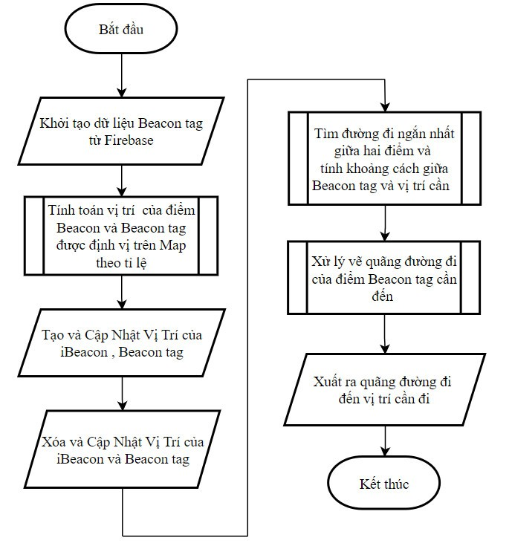
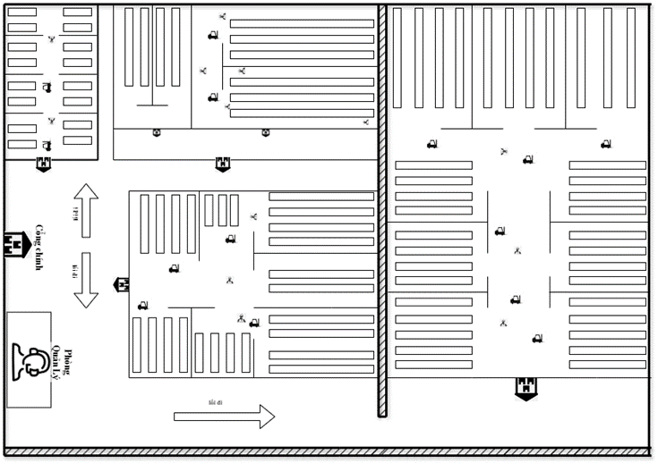
II. GIẢI QUYẾT VẤN ĐỀ
THIẾT KẾ GIAO DIỆN WEBSITE
Bản đồ nhà kho được thiết kế trên draw.io
Lưu đồ chức năng chính của trang website
Indoor Positioning System
12

Slide 13
KẾT THÚC PHẦN II
Indoor Positioning System
13

Slide 14
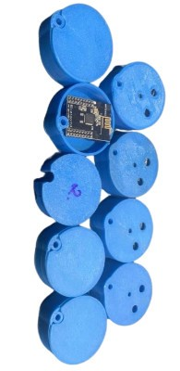
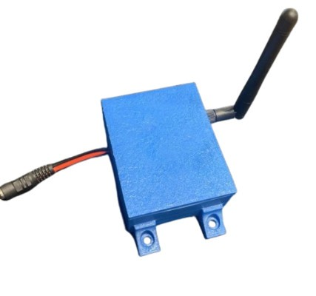
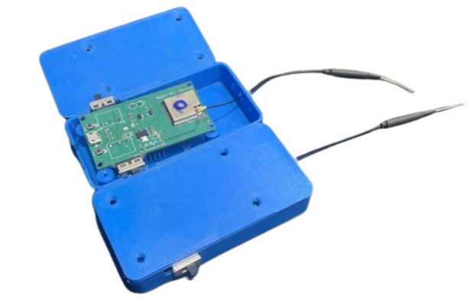
III. KẾT QUẢ - ĐÁNH GIÁ
KẾT QUẢ PHẦN CỨNG
BLE GATEWAY
BLE IBEACON
BLE BEACON TAG
Indoor Positioning System
14

Slide 15


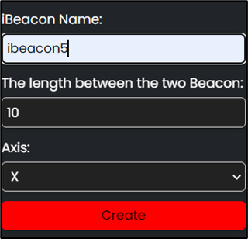
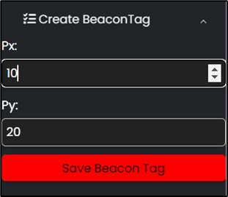
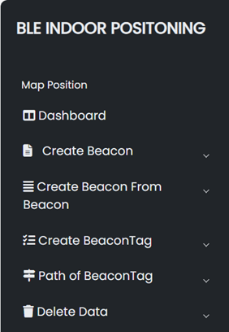
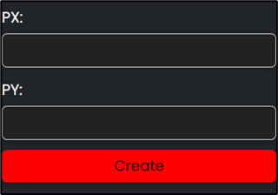
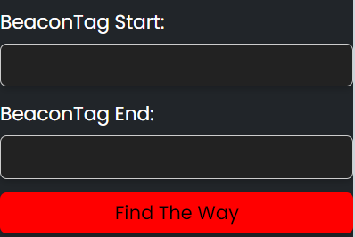
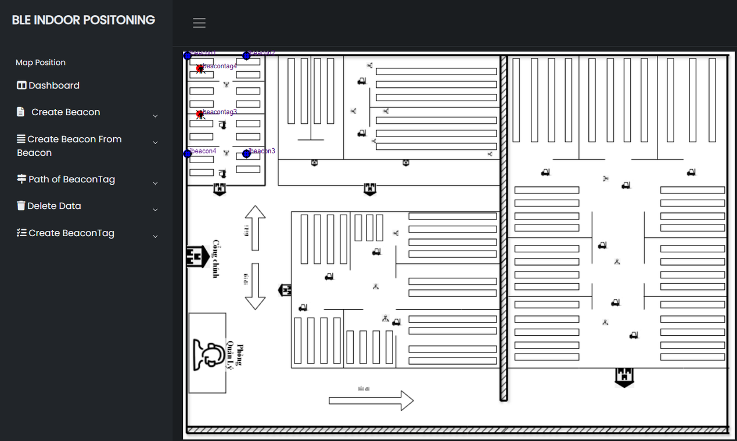
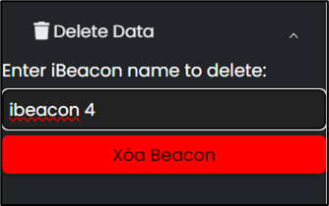

III. KẾT QUẢ - ĐÁNH GIÁ
KẾT QUẢ PHẦN MỀM WEBSITE
TÌm đường cho BLE beacon tag
Xóa BLE ibeacon
Tạo từ một BLE ibeacon có sẵn
Tạo BLE ibeacon
Tạo BLE beacon tag
Thanh công cụ website
15
Indoor Positioning System

Slide 16
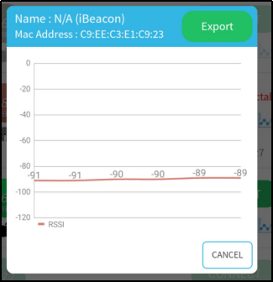
III. KẾT QUẢ - ĐÁNH GIÁ
ĐÁNH GIÁ HOẠT ĐỘNG BLE IBEACON
Độ ổn định khi phát BLE được bắt bởi điện thoại khi dùng phần mềm BLE scaner ở khoảng cách 30m
Khả năng phát BLE của NRF51822 tương đối ổn định
Indoor Positioning System
16

Slide 17
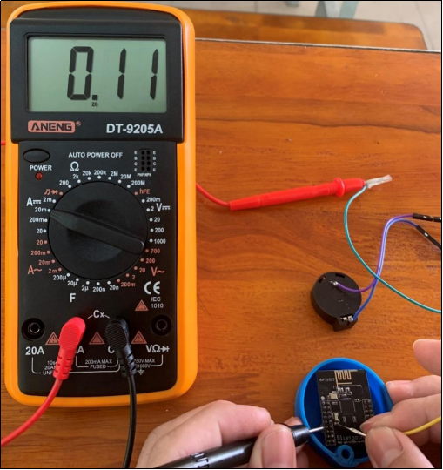
III. KẾT QUẢ - ĐÁNH GIÁ
ĐÁNH GIÁ HOẠT ĐỘNG BLE IBEACON
Thời gian hoạt động = dung lượng pin/dòng tiêu thụ
= 1000mAh/011mA ≈ 9090h ≈ 378 ngày
(20mA, 0.11mA)
Indoor Positioning System
17

Slide 18
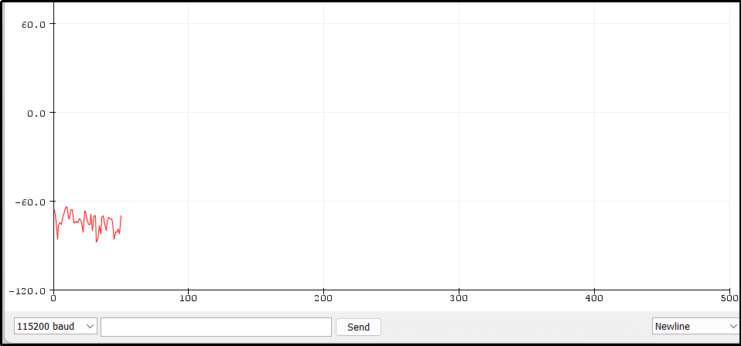

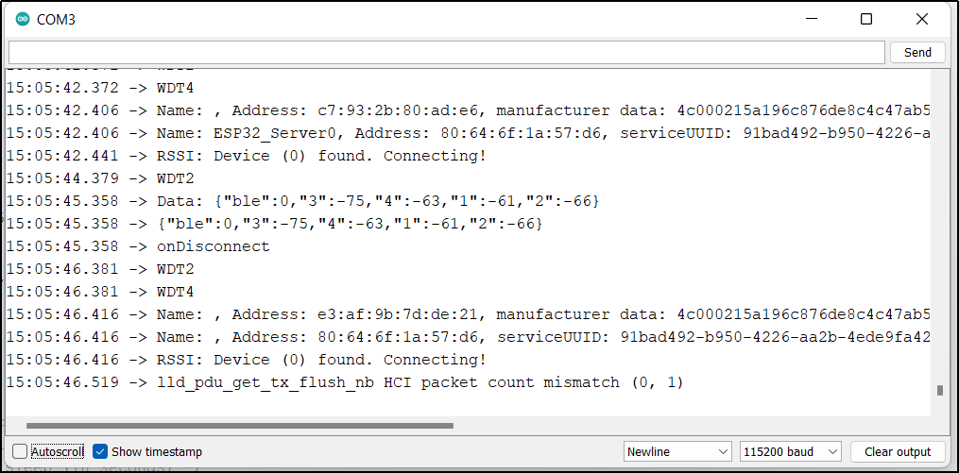
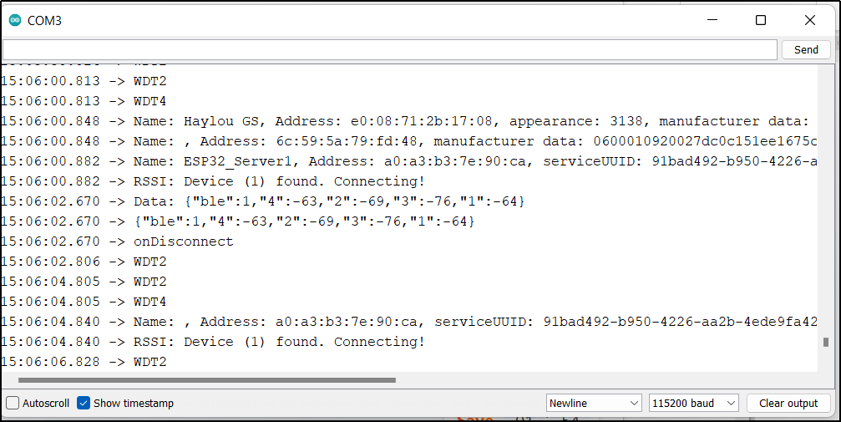
III. KẾT QUẢ - ĐÁNH GIÁ
ĐÁNH GIÁ HOẠT ĐỘNG BLE BEACON TAG
Plotter arduino IDE
Monitor Arduino IDE
RSSI dao động từ -60dBm -> -80dBm khi d= 10m
Indoor Positioning System
18

Slide 19
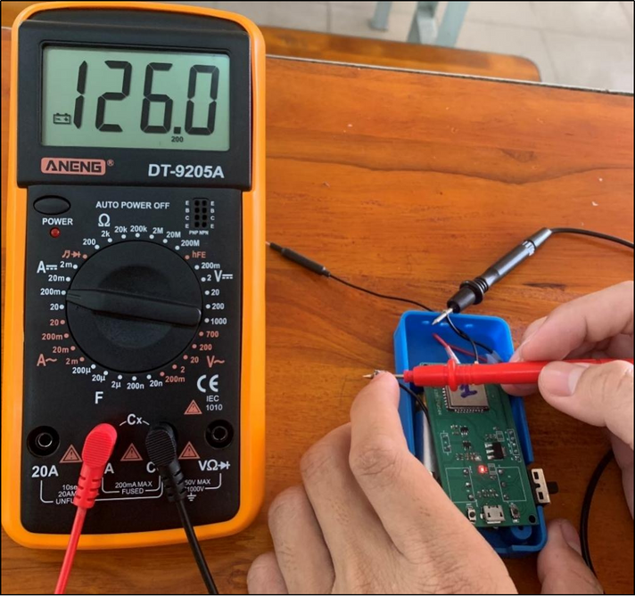
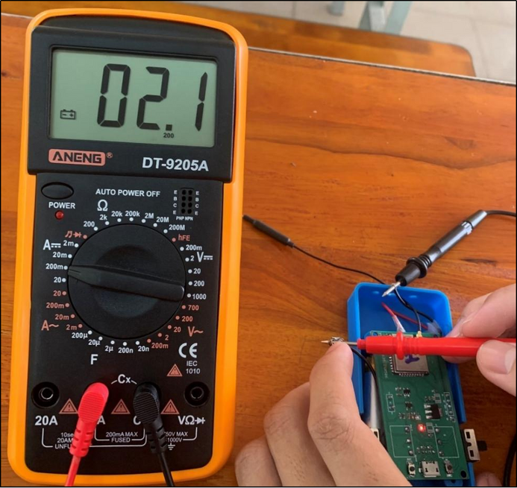
III. KẾT QUẢ - ĐÁNH GIÁ
ĐÁNH GIÁ HOẠT ĐỘNG BLE BEACON TAG
(200mA, 126mA)
(200mA, 2.1mA)
Hoạt động bình thường(16 giờ)
Hoạt động tiết kiệm năng lượng(40 ngày)
Indoor Positioning System
19

Slide 20
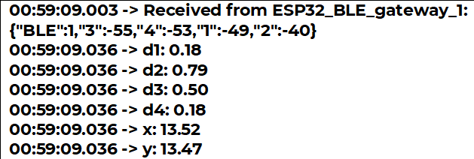
III. KẾT QUẢ - ĐÁNH GIÁ
ĐÁNH GIÁ HOẠT ĐỘNG BLE GATEWAY
Monitor arduino IDE
Thời gian: 00:59:09.003( 0 giờ, 59 phút, 9 giây)
Khoảng thời gian tính vị trí từ khi nhận được dữ liệu là gần 1s
Indoor Positioning System
20

Slide 21
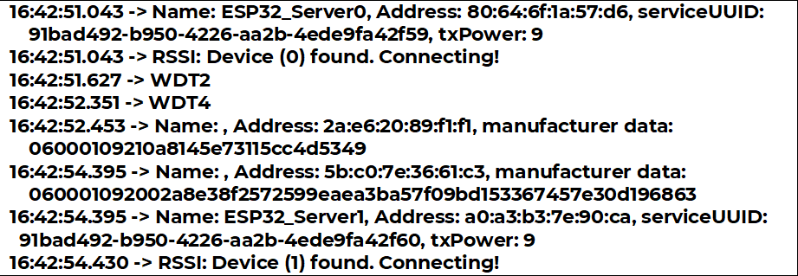
III. KẾT QUẢ - ĐÁNH GIÁ
ĐÁNH GIÁ HOẠT ĐỘNG BLE GATEWAY
Monitor arduino IDE
BLE gateway có khả năng kết nối với nhiều thiết bị BLE tag trong khoảng thời gian nhất định
Indoor Positioning System
21

Slide 22
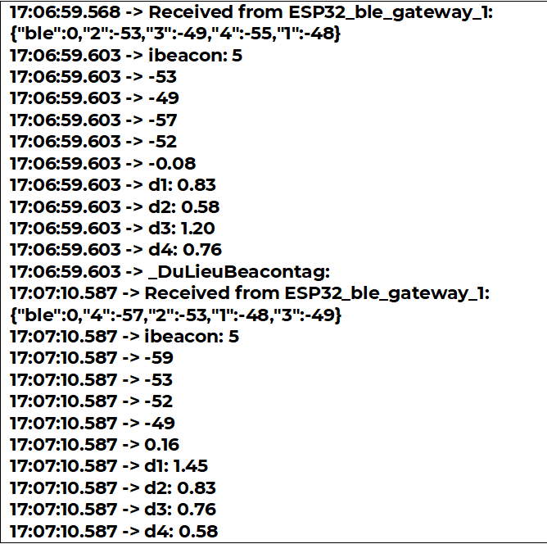
III. KẾT QUẢ - ĐÁNH GIÁ
ĐÁNH GIÁ HOẠT ĐỘNG BLE GATEWAY
Khoảng thời gian giữ hai lần tính vị trí là gần 11s
Monitor arduino IDE
Indoor Positioning System
22

Slide 23
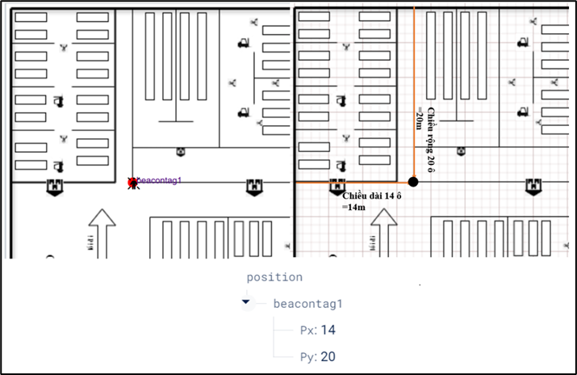
III. KẾT QUẢ - ĐÁNH GIÁ
ĐÁNH GIÁ KHẢ NĂNG ĐỊNH VỊ TRÊN WEBSITE
Áp dụng lên website
Thiết kế trước
Độ chính xác vị trí của BLE beacon tag 1 trên bản đồ
Indoor Positioning System
23

Slide 24
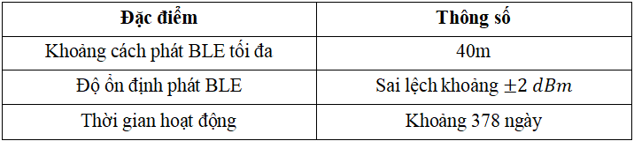
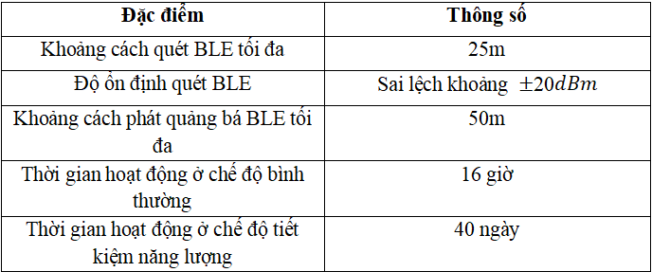
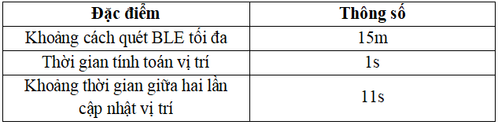
III. KẾT QUẢ - ĐÁNH GIÁ
ĐÁNH GIÁ HOẠT ĐỘNG HỆ THỐNG
BLE ibeacon
BLE beacon tag
BLE gateway
Indoor Positioning System
24

Slide 25
KẾT THÚC PHẦN III
Indoor Positioning System
25

Slide 26
IV. KẾT LUẬN - HƯỚNG PHÁT TRIỂN
KẾT LUẬN
Nhóm thiết kế được một hệ thống bao gồm các BLE ibeacon, BLE beacon tag và BLE gateway để thực hiện tính toán vị trí vật thể và giao diện trực quan người dùng.
Hệ thống có khả năng tính được vị trí vật thể ở một mức độ sai số trung bình khoảng 2m.
Thực hiện kĩ thuật DeepSleep để tiết kiệm năng lượng cho hệ thống.
Indoor Positioning System
26

Slide 27
IV. KẾT LUẬN - HƯỚNG PHÁT TRIỂN
HƯỚNG PHÁT TRIỂN
Sử dụng thuật toán liên quan đến AI để tính toán vị trí của vật thể nhằm mang lại độ chính xác cao hơn.
Tối ưu hóa phần cứng để mang để tăng khả năng tiết kiệm năng lượng.
Xây dựng app để có thể dễ dàng sử dụng cho người dùng khi cần thiết và thân thiện hơn.
Áp dụng thêm các thuật toán tìm đường đi ngắn nhất để phục vụ cho việc tìm kiếm cũng như xác định quãng đường đi trong nhà kho.
Indoor Positioning System
27

Slide 28
KẾT THÚC PHẦN IV
Indoor Positioning System
28

Slide 29
CẢM ƠN QUÝ THẦY CÔ ĐÃ QUAN TÂM THEO DÕI
Q & A
Indoor Positioning System
29

Slide 30
KẾT THÚC

